Slide 1


TRƯỜNG TIỂU HỌC ÁI MỘ A
Bài giảng điện tử Tiếng Việt lớp 1
Tên bài: Rùa con đi chợ

Slide 2

MÔN: TiẾNG ViỆT – LỚP 1
Phân môn: CHÍNH TẢ
Tập chép: Rùa con đi chợ

Slide 3
Tập chép
RÙA CON ĐI CHỢ

Slide 4
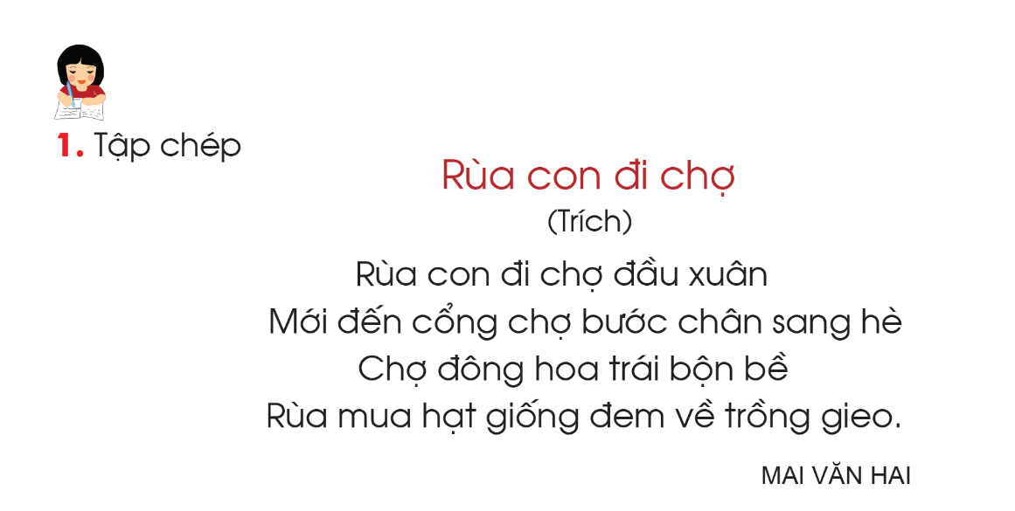

Slide 5
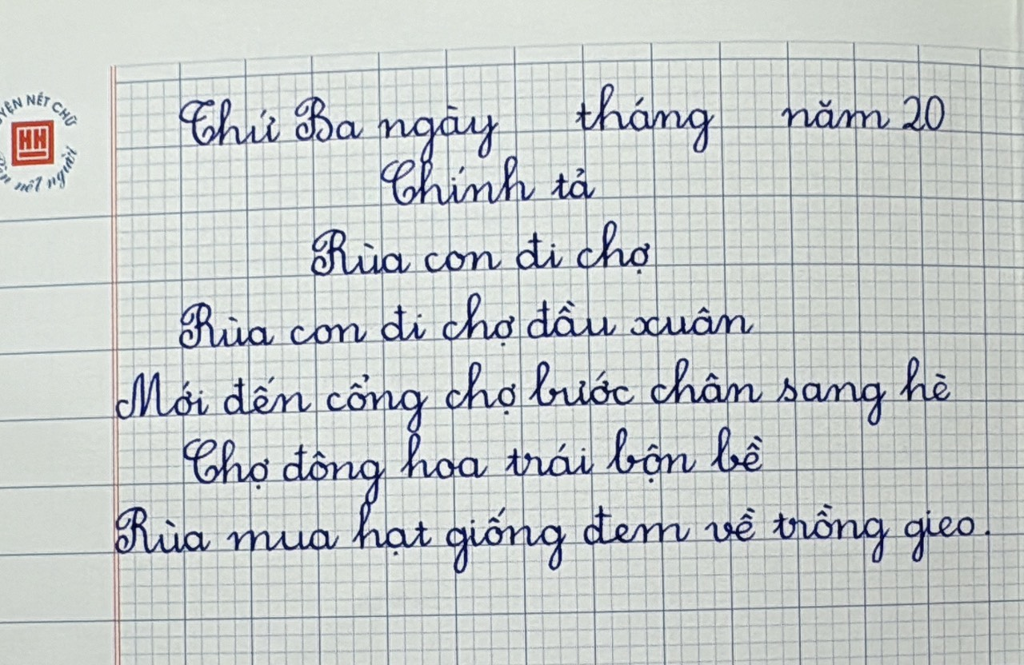

Slide 6
Soát bài
RÙA CON ĐI CHỢ

Slide 7
Nhận xét một số bài viết
RÙA CON ĐI CHỢ

Slide 8
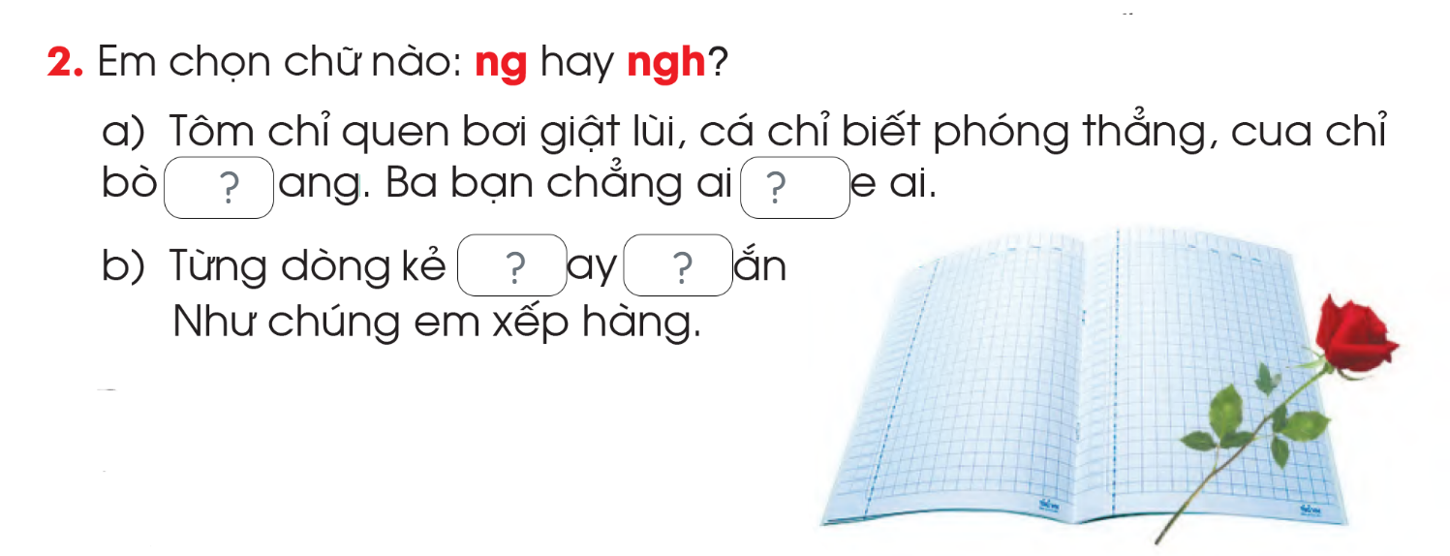

Slide 9
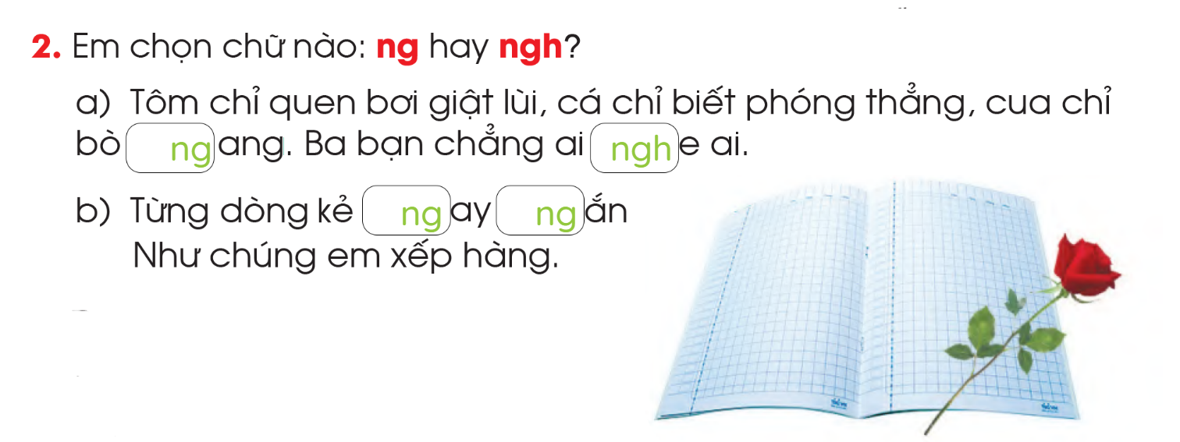

Slide 10
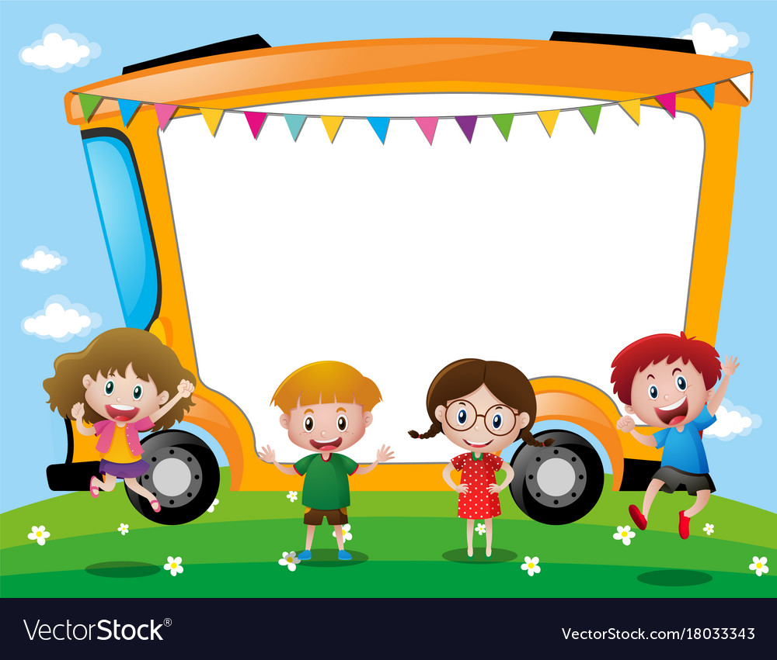
Ai giỏi
Tiếng Việt?

Slide 11



Tìm trong bài đọc “Cuộc thi không thành” 1 tiếng có vần uôi.
Cô khen !
đuôi

Slide 12
Tìm trong bài đọc “Cuộc thi không thành” 1 tiếng có vần uây.
Cô khen !
nguẩy

Slide 13
Tìm trong bài đọc “Cuộc thi không thành” các tiếng có âm ua.
Cô khen !
cua, rùa

Slide 14
DẶN DÒ

